Slide 1
BỘ MÔN KHOA HỌC MÁY TÍNH
Khoa Công nghệ Thông tin
Trường Đại học Công nghệ
Đại học Quốc gia Hà Nội
Hà nội, 10- 2017

Slide 2
Nội dung
Giới thiệu ngành học Khoa học máy tính
Giới thiệu về bộ môn Khoa học Máy tính

Slide 3
Ngành Khoa học Máy tính?

Slide 4
“Everybody in the country should learn how to program a computer... Because it teaches you how to think.”
-Steve Jobs
Notes:
Part 1: Introduction – Learn a bit about computer science Slides 1-7 (Lecture)
Slide 5
Say: Remember this Steve Jobs quote from the Code.org video? Can you imagine how programming a computer teaches you to think? [Kids respond]

Slide 5
Các học phần thuộc ngành KHMT
Các môn cơ sở
Tin học cơ sở 4
Lập trình nâng cao
Các môn chuyên ngành
Trí tuệ nhân tạo
Học máy
Các môn học chuyên sâu
Xử lý ảnh
Xử lý ngôn ngữ tự nhiên
Cấu trúc dữ liệu và giải thuật
Xử lý tiếng nói
Thị giác máy
Chuyên đề công nghệ

Slide 6
Ưu điểm khi học ngành KHMT
Có đội ngũ giảng viên cố vấn học tập, các môn học cho các sinh viên thuộc ngành
Được hướng dẫn, giới thiệu các công ty
Tham gia nghiên cứu khoa học, khóa luận tốt nghiệp.
Tham gia các hoạt động seminar tại bộ môn Khoa học máy tính

Slide 7
Ưu điểm khi học ngành KHMT
Được tham gia các dự án với các thầy/cô liên quan tới: xử lý dữ liệu lớn, xử lý ảnh, robotics, các bài toán đoán nhận,…
Có cơ hội nhận học bổng của các doanh nghiệp

Slide 8
Chú ý khi học ngành KHMT
Tính tự học cao
Nắm vững các kiến thức cơ sở ngành
Cập nhật liên tục kiến thức bài giảng của thầy/cô và kiến thức trên thế giới
Chủ động tham gia các hoạt động làm việc nhóm về nghiên cứu, các dự án

Slide 9
Các ngành nghề sau khi tốt nghiệp
Âm nhạc
Thương mại
Truyền thông
Tính toán tài chính
Nghệ thuật
An toàn thông tin
Khoa học
Chỉ có 50% công việc là tại các công ty công nghệ
Quân đội
Tối ưu hệ thống
Y học
Chế tạo thuốc
Nông nghiệp
Môi trường
Ngân hàng
Điều khiển học
Chăm sóc sức khỏe
Giao thông
Games
Chính trị

Slide 10
Các công việc sau khi tốt nghiệp ngành
Làm các thành viên chủ chốt trong các dự án liên quan tới: trí tuệ nhân tạo, robotics, xử lý dữ liệu, nhận dạng mẫu.
Làm giảng viên tại trường ĐHCN, hoặc các trường khác
Trở thành nhà nghiên cứu trong lĩnh vực trí tuệ nhân tạo, xử lý ngôn ngữ tự nhiên, học máy, thống kê
Được trang bị đầy đủ kiến thức để có thể học tiếp ở các tiên tiến

Slide 11
Xu thế
Với thời đại bùng nổ thông tin như hiện nay, hầu hết các công ty, cơ quan nhà nước đều rất mong muốn có sinh viên có kiến thức và kỹ năng về: Lập trình, cấu trúc dữ liệu và giải thuật, khai phá dữ liệu, trí tuệ nhân tạo.
Thời đại của CN 4.0 thì khoa học máy tính đóng vai trò cốt lõi.

Slide 12
Giới thiệu về đội ngũ giảng viên và các hoạt động của Bộ môn Khoa học máy tính

Slide 13
Thông tin Bộ môn KHMT
Địa điểm: Phòng 315 – E3, 144 Xuân thủy, Cầu giấy, Hà nội
Điện thoại: (024)3754-7812
Website: http://fit.uet.vnu.edu.vn/gioi-thieu/cac-bo-mon/bo-mon-khoa-hoc-may-tinh/

Slide 14
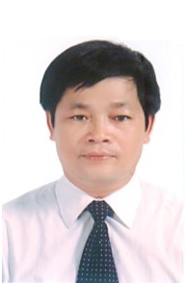

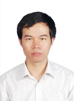
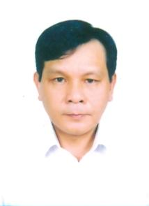

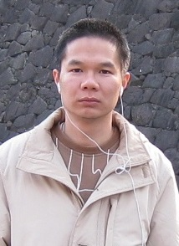
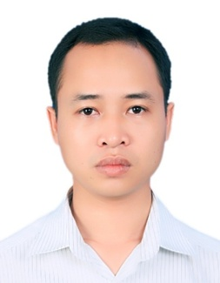
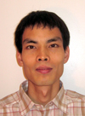
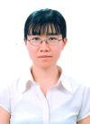
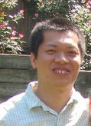
GS. Nguyễn Thanh Thủy
PGS.TS. Hoàng Xuân Huấn
PGS.TS. Nguyễn Phương Thái
Các tiến sĩ của Bộ môn KHMT

Slide 15
Chủ nhiệm bộ môn Khoa học Máy tính – Founder của CodeHub, thành viên của nhiều dự án và đề tài
Bí thư Liên chi đoàn Khoa CNTT
Trưởng phòng Đào tạo
Trường ĐHCN
Chủ tịch hội cựu sinh viên của Khoa CNTT
Phụ trách trung tâm nghiên cứu ứng dụng và hợp tác doanh nghiệp, Khoa CNTT

Slide 16
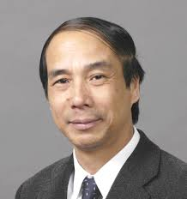
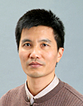
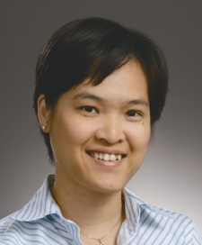
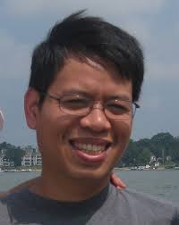
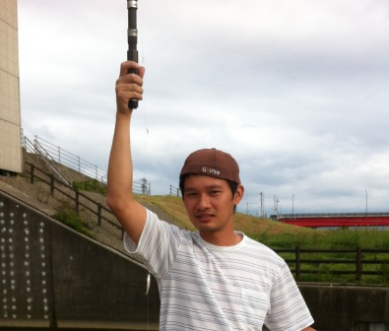
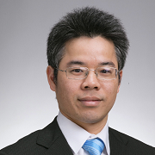
Hợp tác quốc tế
Giảng dạy và nghiên cứu
 |  | Nguyễn Cảnh Hào
GS. Hồ Tú Bảo
JAIST-Nhật Bản
PGS. Huỳnh Văn Nam
JAIST-Nhật Bản
PGS. Nguyễn Lê Minh
JAIST-Nhật Bản
GS. Thái Trà My
Floria-Mỹ
PGS. Nguyễn Xuân Long
Michigan-Mỹ

Slide 17
Hợp tác quốc tế
Doanh nghiệp
Hợp tác nghiên cứu: ….. PV9
Hợp tác nghiên cứu với Viettel
Hợp tác đào tạo với Viettel
Hợp tác với FIVE9 để xây dựng phòng thí nghiệm trí tuệ nhân tạo, điện toán đám mây
Hợp tác với các đối tác để đưa sinh viên đi thực tập, và làm việc.

Slide 18
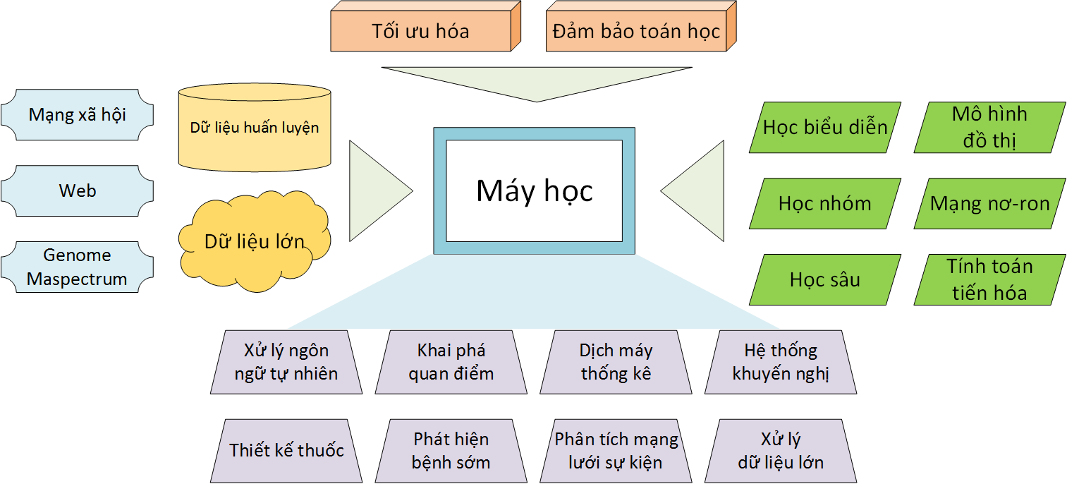
Hướng nghiên cứu
Học máy thống kê và ứng dụng

Slide 19
Cựu sinh viên
Làm việc tại các doanh nghiệp
  Doanh nghiệp trong nước: viettel, GMO-Zcom, FSOFT,…
  Doanh nghiệp nước ngoài: Facebook, Google,…
  Các nhà nghiên cứu: Mỹ, Nhật, Đài Loan, Đức…
Làm thạc sĩ, nghiên cứu sinh: Số lượng thạc sĩ và nghiên cứu sinh đông nhất Khoa CNTT
Giảng viên các trường đại học: Đại học Thủy lợi, đại học Nông nghiệp, đại học Xây dựng, đại học Quy nhơn,….

Slide 20
Cách thức đăng ký ngành học
Lấy mẫu đăng ký ở Văn phòng Khoa CNTT – Phòng 303 –E3, Trường ĐHCN
  Liên hệ cô Mai Bảo:
    Email: baoptm@vnu.edu.vn
Liên hệ trực tiếp với cán bộ của bộ môn Khoa học Máy tính – Phòng 315 – E3, Trường ĐHCN
  Liên hệ thầy Trần Quốc Long:
    Email: tqlong@vnu.edu.vn

Slide 21
Cảm ơn đã lắng nghe

